Slide 1
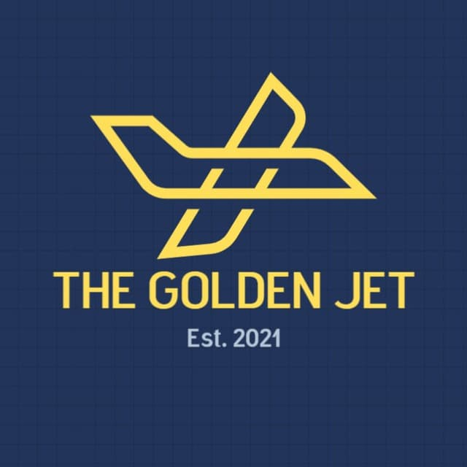
The Golden Jet
Never say never

Slide 2
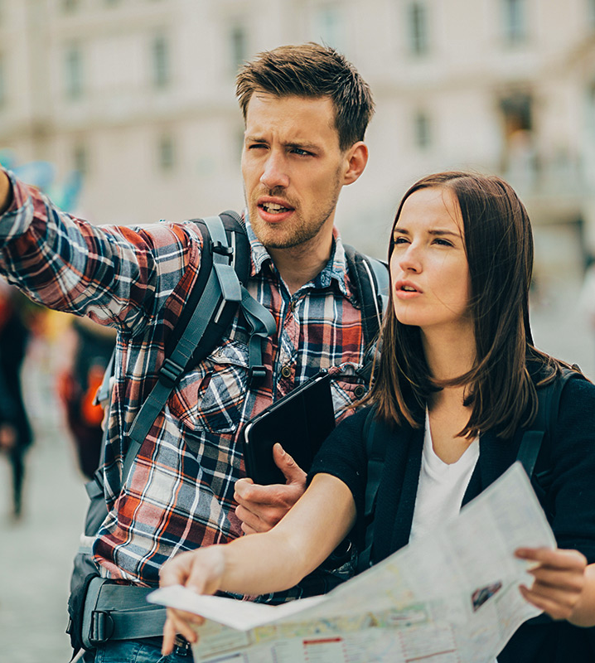
Men qanday qilib odamlar bilan gaplashaman ?
O’zbekistonga kelgan turistlarning 96% o’zbek tilini bilmaydi.

Slide 3
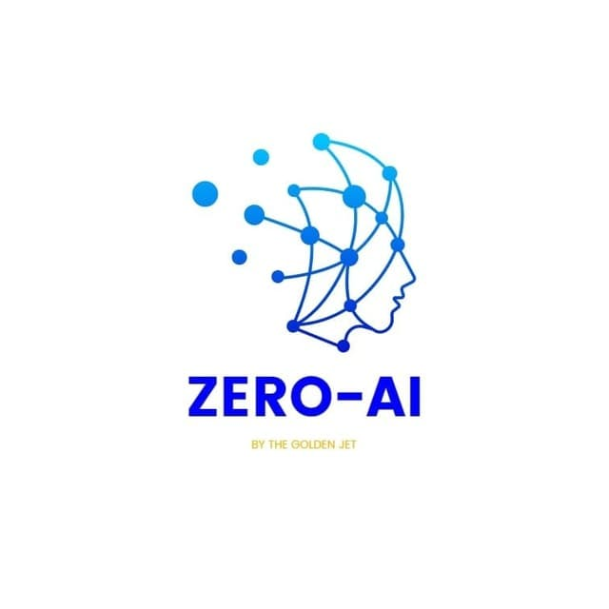
Bu bot sizga ovozli ravishda yordam bera oladi. Sizga har qanday vaziyatda muloqot qilishingizni ta’minlaydi.
ZERO-AI
Batafsil

Slide 4
BOTNI ISHLASH PRINSIPI
Botga yuborilgan inglizcha audio xabarni so’zga o’tkazadi(speech to text)
Spech to text
Tarjima text to speech
Your Text Goes Here
Olingan tekstni o’zbekchga tarjima qiladi
ZERO-AI
TTS yordamida ovozli xabar ko’rinishiga o’tkazadi(text to speech)

Slide 5
O‘zbekistonga 2021-yilning dastlabki 9 oyida 1,2 mlnga yaqin xorijlik turist kelgan.

Slide 6
Bizning raqobatchilar
GOOGLE TRANSLATE
YANDEX TRANSLATE

Slide 7
Bizga keladigan foyda
Kuniga 15 ta audio yubora oladi. Agar yana audio fayllar bilan ishlamoqchi bo’lsa, bizda kunlik, oylik va yillik obunalar mavjud bo’ladi.
Kunlik
Oylik
Yillik
$0,99
$25,99
$99,99
Cheklanmagan yillik obuna
Cheklanmagan kunlik obuna
Cheklanmagan oylik obuna
Sotib olish
Sotib olish
Sotib olish
2017arouse.All Rights Reserved

Slide 8
Keyingi oylarda erishiladigan natijalar

Slide 9
Keyingi oylarda erishiladigan natijalar
1-oy
2-oy
3-oy
Taxminan 5000 ta obunachiga ega bo’lish
Taxminan 20000 ta obunachiga ega bo’lish
Taxminan 50000 ta obunachiga ega bo’lish

Slide 10
Bizga nimalar kerak?
Yaxshi server
TTS sintezator
Reklama

Slide 11
FOYDALANILGAN TEXNOLOGIYALAR
PYTHON
TTS-AI
GOOGLETRANSLATE
VOSK-AI
PyTelegramBotAPI
ZERO-AI
Ut wisi enim ad minim veniam, quis nostrud exerci tation

Slide 12

Aloqa uchun
Haqimizda
Mirzo Ulug’bek nomidagi IM o’quvchilari
Telefon
+998 94 678 33 18
📡 Telegram kanal: @thegoldenjet_uzb
👥 Telegram guruh: @thegoldenjet_chat
abdurahmonquchqorov@gmail.com
Topish

Slide 13
E’TIBORINGIZ UCHUN RAHMAT!
2017arouse.All Rights Reserved

